Slide 1
2/23

Slide 2
作业

Slide 3
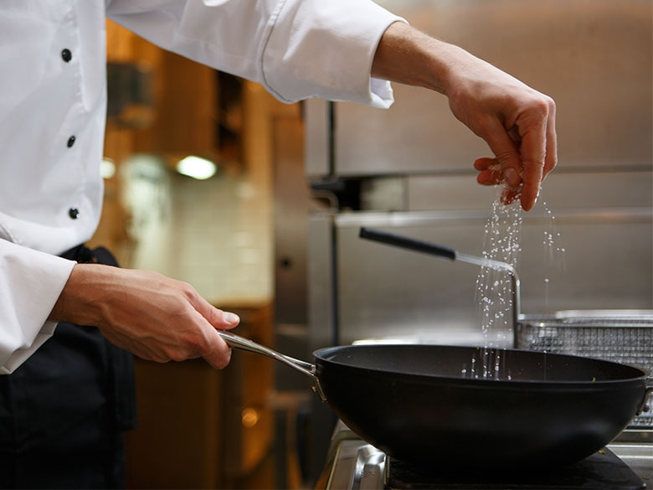
盐.N
他在饭里面加了很多盐，吃起来超咸

Slide 4

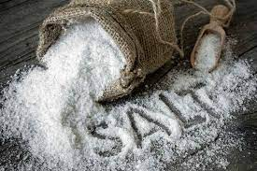
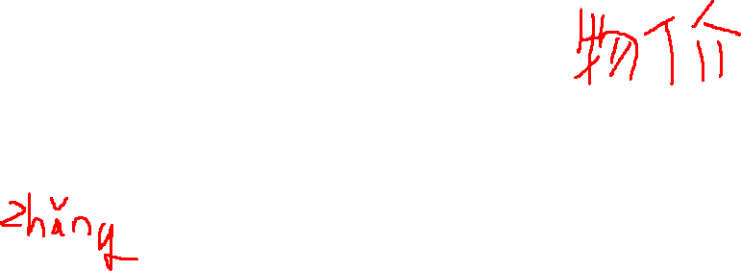
盐.N
因为盐价上涨，因此很多餐馆都变贵了

Slide 5
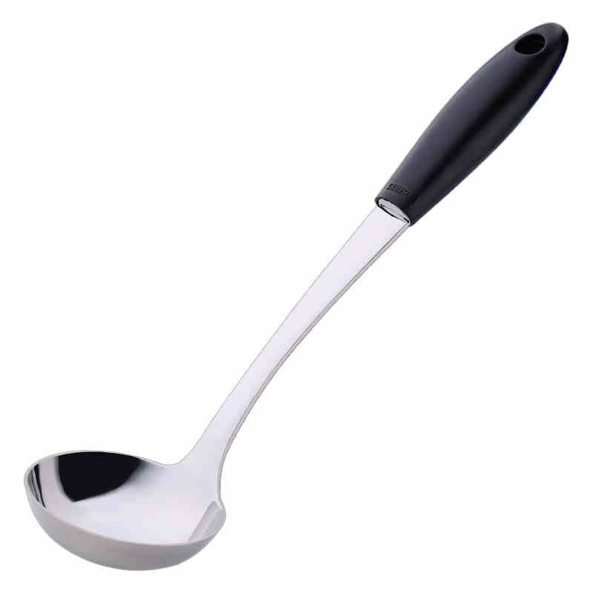
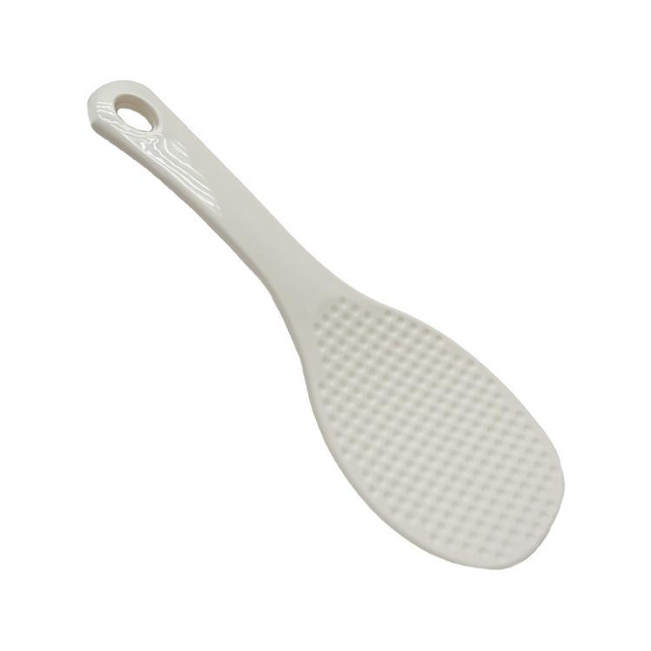
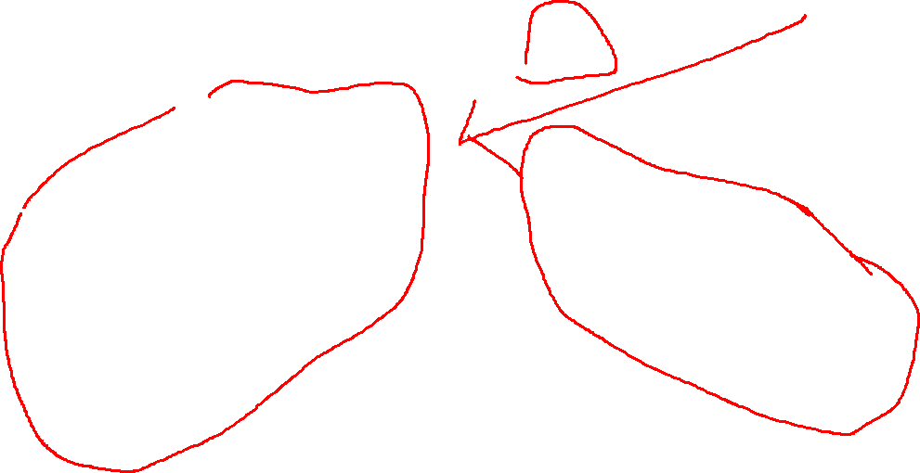
勺(子).N
他需要去买勺子，尤其是饭勺和汤勺。
匙

Slide 6
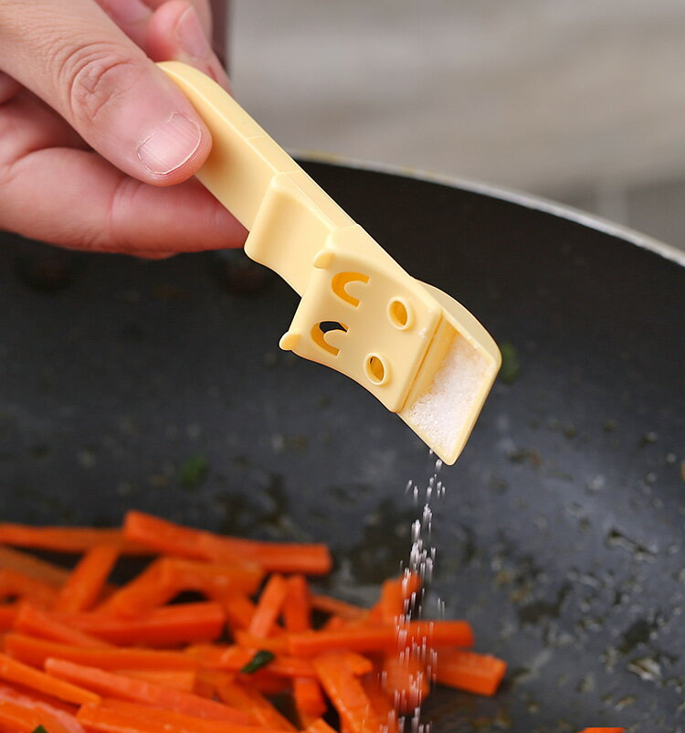
勺(子).N
他在煮这碗汤时，不小心多加了两勺盐

Slide 7
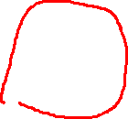
你平常煮饭会加多少盐呢?
搓

Slide 8
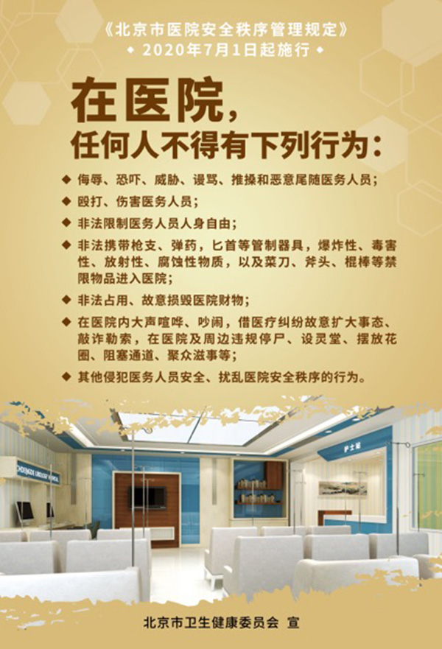
保护.V
医院的很多规定是为了保护病人

Slide 9
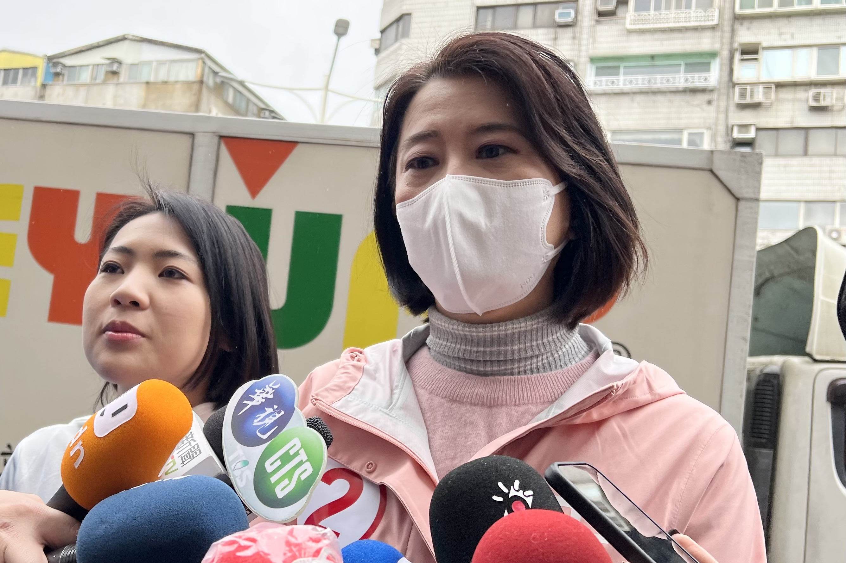
保护.V
为了保护自己，她很少会发表自己的看法

Slide 10
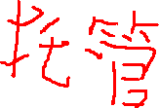
在出国游玩的时候，你会怎么保护自己呢?
保留 保险 保障 保持 保存 保管 保证 保修

Slide 11
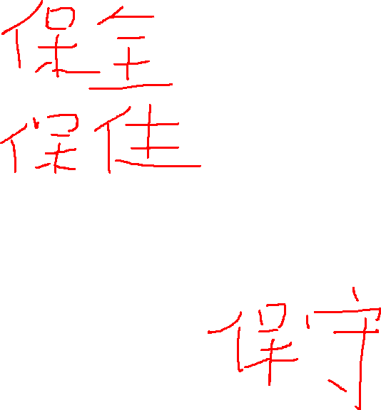
小组:
你们上次上课定的规定可以保护些什么呢?

Slide 12
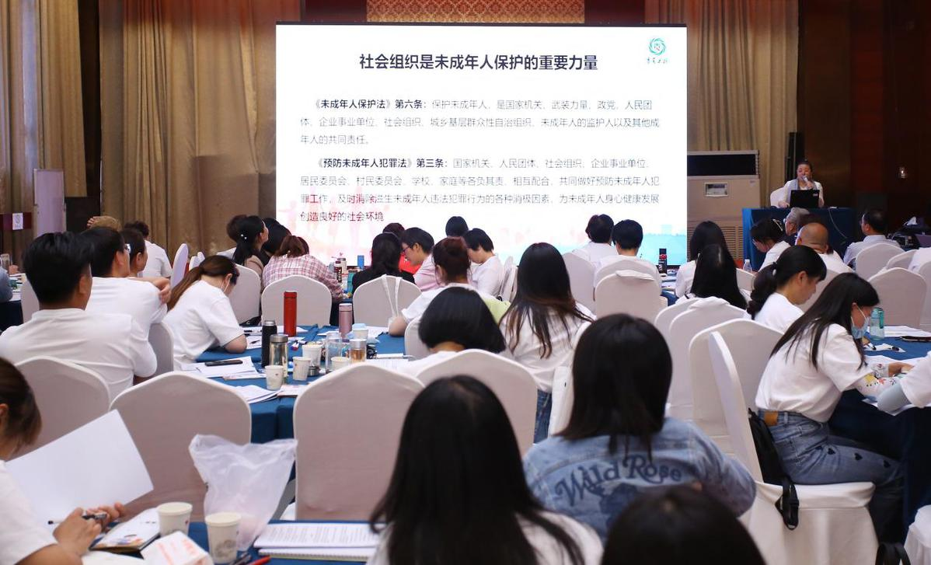
作用.N
这条规定的作用是为了保护工作人员

Slide 13

作用.N
他觉得这条规定没什么作用

Slide 14
你觉得学校有哪些规定没有什么作用呢?

Slide 15
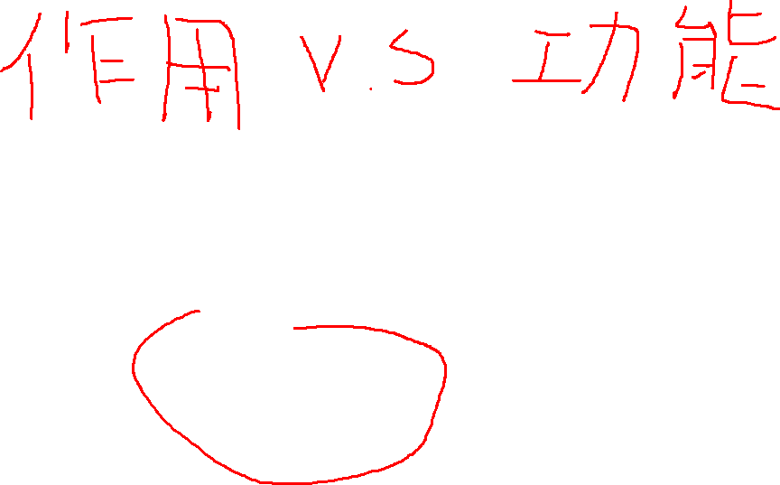
小组讨论:
请你们想一想，你们定的这些规定有什么作用呢?
并且

Slide 16
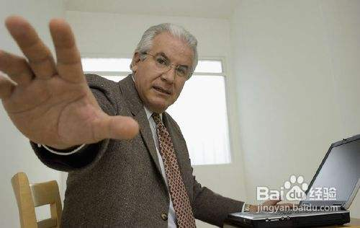
无法.V
他违反了公司的死规定，老板表示无法商量

Slide 17

无法.V
他觉得最近无法获得足够的休息时间，他很累

Slide 18
有哪些行为你无法接受呢?

Slide 19
哪种作业你觉得无法帮助你学习中文呢?

Slide 20
如果只能留下一条规定，有哪一条规定是无法放弃的呢

Slide 21
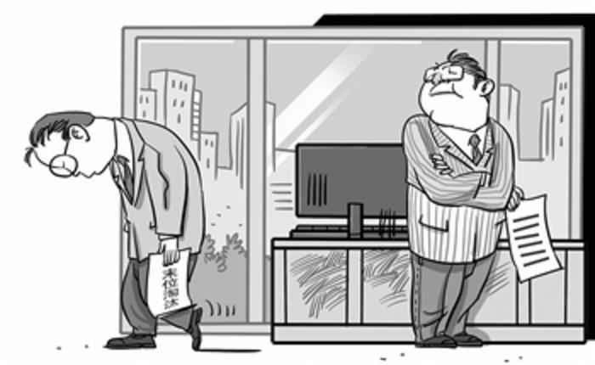

无.V
他违反了公司的规定，被放了无薪假

Slide 22

无.V
他觉得他的老板无能，不能解决公司的问题

Slide 23

无.V
他的回答正确无误

Slide 24
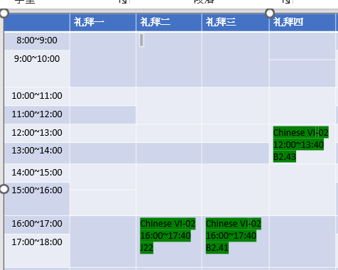
节.M
他这学期有一门中文课，那一门中文课一周有三堂，每堂两节课

Slide 25
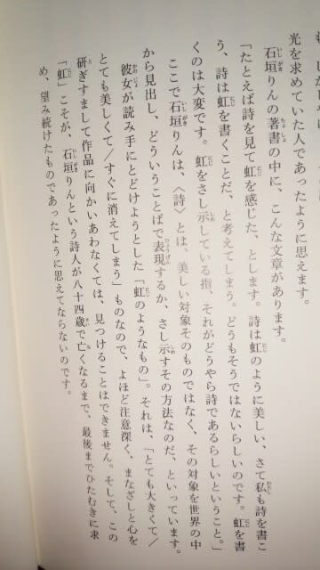
节.M
他很喜欢小说的这一节，很精采

Slide 26
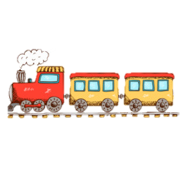
节.M
这辆火车有三节

Slide 27
每星期你有几节中文课呢?

Slide 28

详细.ADJ
每个进入公司的人，老板都会详细的跟他解释规定

Slide 29
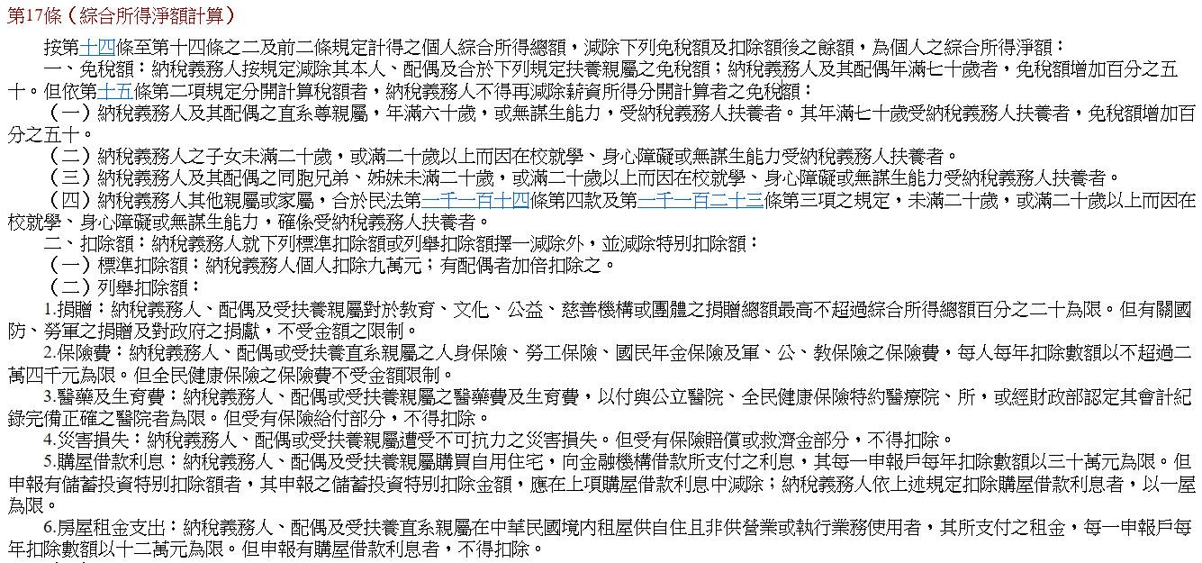
详细.ADJ
他们的规定很详细

Slide 30
你觉得哪些种类的规定需要写得很详细呢?

Slide 31
小组小组讨论:
小组和小组讨论，两个小组辩论，小组要保护自己的规定，并且质疑另一个小组的规定

